Slide 2
VIZIJA
Škola i roditelji zajedno uvažavajući različitosti razvijaju kreativnost, odgovornost i ekološku svijest na putu usvajanja znanja i pripreme za svladavanje životnih izazova.
MISIJA
Programi i aktivnosti kreativne, individualizirane i istraživačke nastave koji potiču partnerske odnose s roditeljima i doprinose razvoju kompetencija učenika.
VRIJEDNOSTI
odgovornost
samostalnost
uvažavanje različitosti
empatija
ekološka svijest
zdrav način života

Slide 3
Zdravi tjedan
Projektom „Tjedan zdravlja“ započeli smo 2013. godine s jednostavnim ciljem da potaknemo učenike VI. osnovne škole Varaždin na:
- samostalnu pripravu zdravih obroka,
- svakodnevno vježbanje i
- samostalnost u obavljanju kućanskih poslova.
Notes:
VI. osnovna škola Varaždin predana je razvijanju zdravih navika i ekološkog načina razmišljanja kod učenika, roditelja i šire zajednice. U školi redovito pokrećemo akcije kojima želimo osvijestiti važnost zdrave i pravilne prehrane te kretanja i vježbanja u svakodnevnom životu. Projektom „Majstor za 6“ imamo namjeru objediniti sve pojedinačne napore s jednostavnim ciljem da potaknemo učenike VI. osnovne škole Varaždin na:
samostalnu pripravu zdravih obroka,
svakodnevno vježbanje i
samostalnost u obavljanju kućanskih poslova.
Cijeli projekt je i natjecateljskog karaktera jer će na kraju tjedna biti proglašena i najbolja skupina kuhara te natjecatelja u kućanskim poslovima.

Slide 4
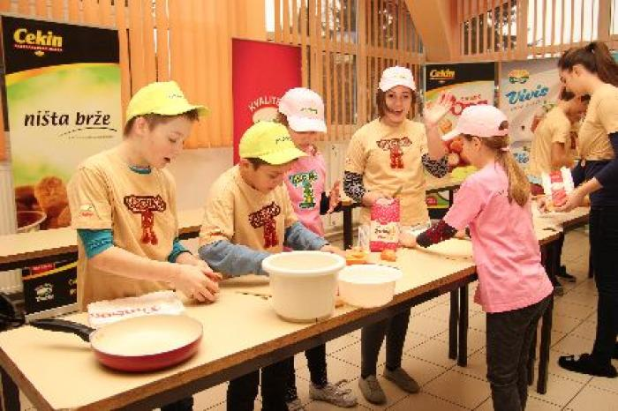
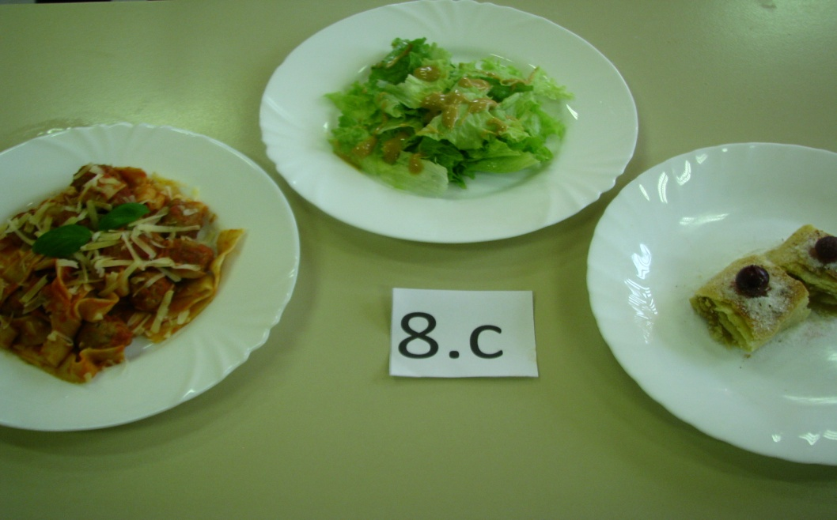
Zdravi tjedan

Slide 5
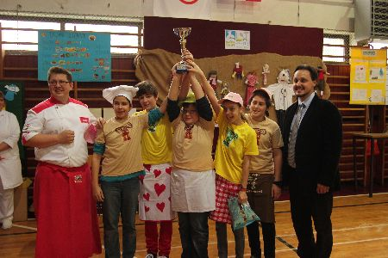
Zdravi tjedan

Slide 6
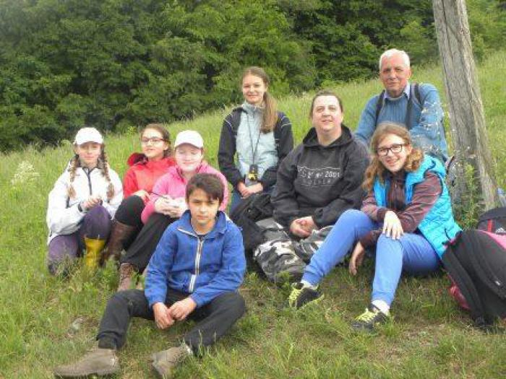
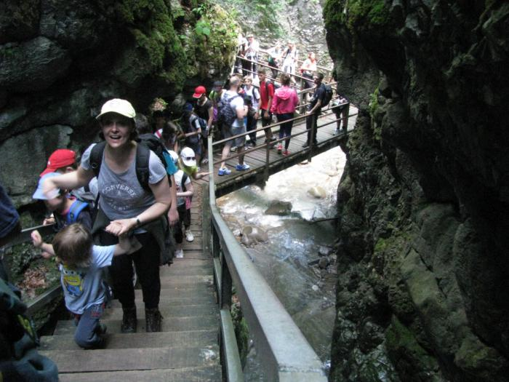
Planinarenje

Slide 7
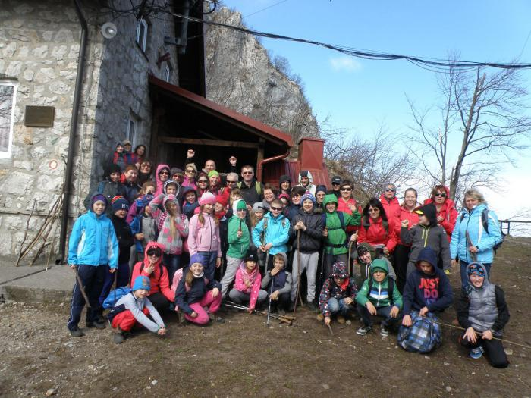

Slide 8
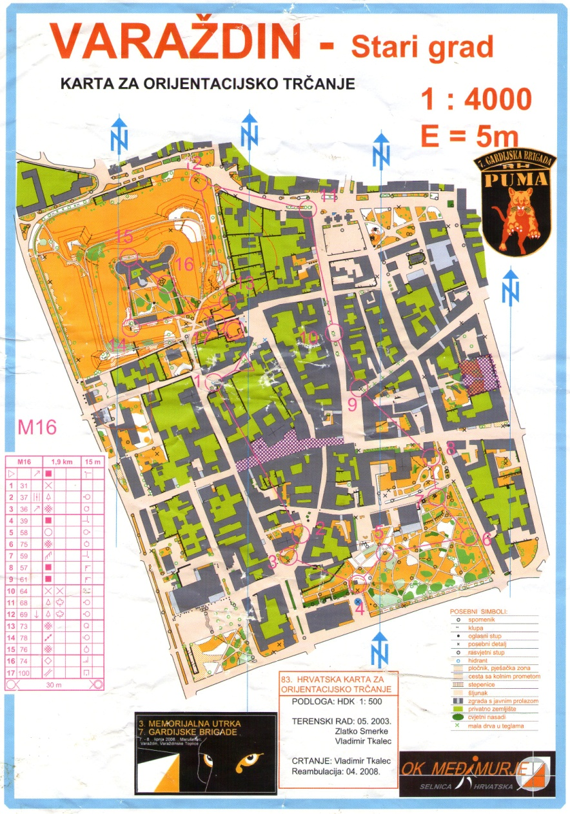
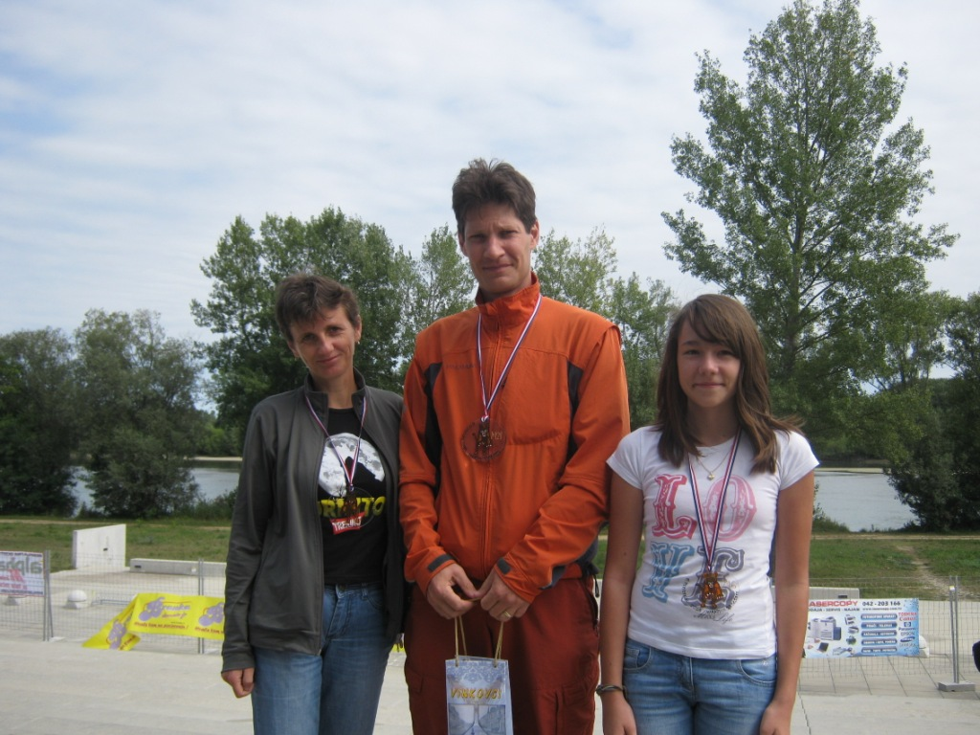
Orijentacijsko trčanje

Slide 9
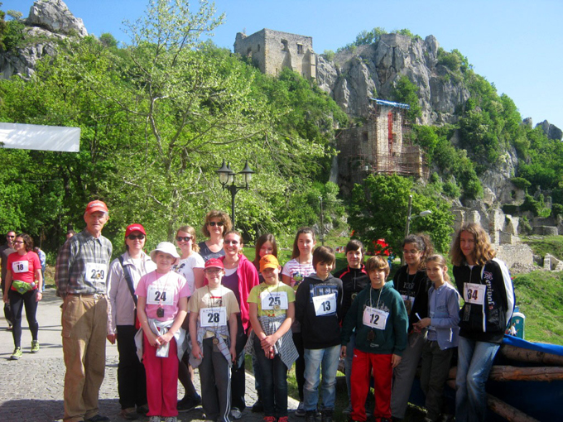
Orijentacijsko trčanje

Slide 10
